Slide 1
Sender
Receiver
Packet1을 버퍼에 저장 후 보낸다
Packet 1
일정 시간 동안 Ack1 이 오지 않으면 다시 Packet1을 보낸다.
Ack 1
Ack 패킷을 보낸다
Sender이 또 Packet1을 보내면 Ack을 또 보낸다.
(Sender가 Ack을 못 받은 경우)
고유 번호를 이용하여 패킷을 순서대로 정렬.
예측된 번호인 경우는 처리하고, 아닌 경우는 버퍼에 임시 보관.

Slide 2
패킷 헤더
시퀸스 넘버는 패킷을 보낼 때 마다 +1 되는 수치.
자신이 패킷을 보낼 때는 상대방에서 받았던 패킷의 시퀸스 넘버를 Ack No에 넣어서 돌려 주도록 한다.
정지걱으로 서로 패킷을 송신하고 있다면 자신의 패킷이 몇번째까지 도달하고 있는지 알 수 있다.
SEQ No
ACK No
Command
(2)
(1)
SeqNo와
AckNo을 set
패킷 1025까지 도착하고 있다는 것을 확인
1124
1025
…
1025
1126
1124
…
1124
ACK애 상대로부터의 최신 SeqNo를 set
(4)
패킷 1124까지 도착하고 있다는 것을 확인
(3)
http://www.4gamer.net/games/105/G010549/20100905002/screenshot.html?num=008

Slide 3
Reliable 명령어는 송신해도 버퍼를 지우지 않는다.
AckNo 수신 시에 버퍼를 확인.
상대에게 수신된 명령어만 지운다.
재전송 있음
Reliable Buff
Command
재전송 없음
UnReliable Buff
Seq | Command1
Seq | Command2
Command1
Command2
Command3
Unreliable 명령어는 송신 후 버퍼 클리어
패킷 합성
송신
Header | Com1 | Com2 | Com1 | Com2 | Com3
Reliable 명령어는 수신 확인 될 때까지 몇 번이라도 송신 될 수 있다.
응답
http://www.4gamer.net/games/105/G010549/20100905002/SS/009.jpg

Slide 4
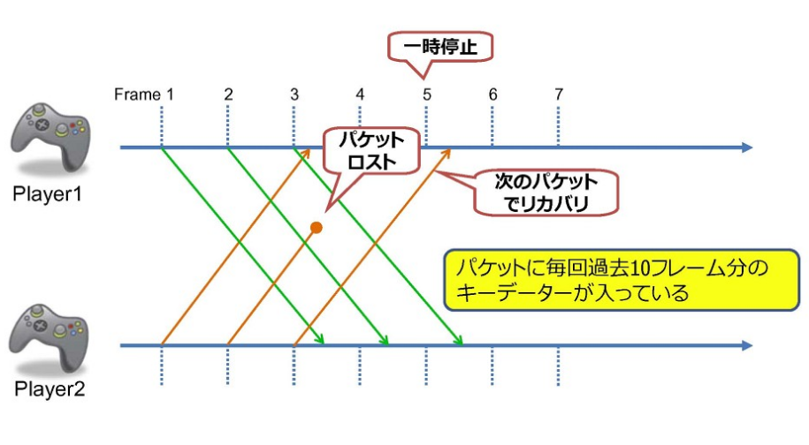
http://www.4gamer.net/games/105/G010549/20100905002/screenshot.html?num=013

